Slide 1
TPE: matière et forme
Le pollen
Présenté par
Letellier Henry
Husson Bastient
Cours Hattemer , année 2018-2019

Slide 2
Sommaire
Introduction
I Qu’est ce que le pollen?
II Allergies polliniques
III Prises en charge de l’allergie
IV experience au SPSE
Conclusion
Sources

Slide 3
Introduction

Slide 4
Problématique:
En quoi e pollen influence-t-il notre quotidien?
Hypothèses:
Les pollens n’aurait pas tous le même pouvoir allergisant.

Slide 5
I Qu’est-ce que le pollen?

Slide 6
Qu’est-ce que le pollen?
Définition
Déterminer le type de pollen
La pollinisation entomophile, ornitophile
La pollinisation anémophile
Composition
Photographie de grains de pollens

Slide 7
Définition
Mot latin
Pollen
Gamétophytes mâle
Palynologie: étude scientifique des pollens
Paléo palynologie
L’aéropalynologie
La mélinopalynotologie

Slide 8
Qu’est-ce que le pollen?
Définition
Déterminer le type de pollen
La pollinisation entomophile, ornitophile
La pollinisation anémophile
Composition
Photographie de grains de pollens

Slide 9
Déterminer le type de pollen
Forme
Taille
Coloration
Comment:
Microscopie
Aide d’une classification
Les points de repères les plus gros
La forme
La présence de pores ou sillons en surface
L’ornementation de l’exine

Slide 10
Qu’est-ce que le pollen?
Définition
Déterminer le type de pollen
La pollinisation entomophile, ornitophile
La pollinisation anémophile
Composition
Photographie de grains de pollens

Slide 11
La pollinisation entomophile, ornitophile
Entomophile
Insectes
oiseaux
Coévolution
Optimiser la reproduction des plantes à fleurs

Slide 12
Qu’est-ce que le pollen?
Définition
Déterminer le type de pollen
La pollinisation entomophile, ornitophile
La pollinisation anémophile
Composition
Photographie de grains de pollens

Slide 13
La pollinisation anémophile
Pollinisation
Chance de fécondation plus faibles
Certaines plantes entomophiles produisent beaucoup plus de pollen
Grains de pollen des plantes anémophiles:
Plus nombreux
Plus petits
Plus légers

Slide 14
Qu’est-ce que le pollen?
Définition
Déterminer le type de pollen
La pollinisation entomophile, ornitophile
La pollinisation anémophile
Composition
Photographie de grains de pollens

Slide 15
Composition
Constitution des grains de pollen
Une enveloppe de plusieurs couches
Structure anatomique
Membrane externe: exine
Membrane interne : intine
Autres éléments
Lipides
Acides aminés
…

Slide 16
Qu’est-ce que le pollen?
Définition
Déterminer le type de pollen
La pollinisation entomophile, ornitophile
La pollinisation anémophile
Composition
Photographie de grains de pollens

Slide 17
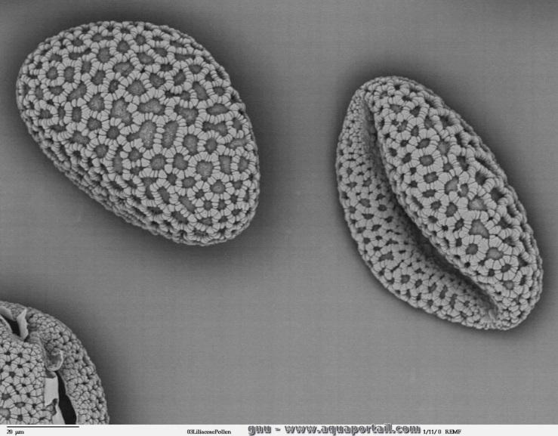
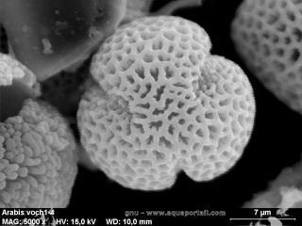
Photographie de grains de pollens (1/2)

Slide 18
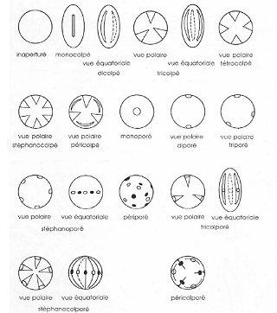
Photographie de grains de pollens (2/2)

Slide 19
II Allergies polliniques

Slide 20
Allergies polliniques
Deux types de transports des pollens différents
Mécanisme de l’allergie
Les signes cliniques ou symptômes
Les pollens apparaissent selon les saisons
Pollution et pollen

Slide 21
Deux types de transports de pollens différents (1/2)
Deux types de polen:
Anémophiles
Extrêmement volatiles
Objet de notre étude
Role allergisant le plus important
entomophiles

Slide 22
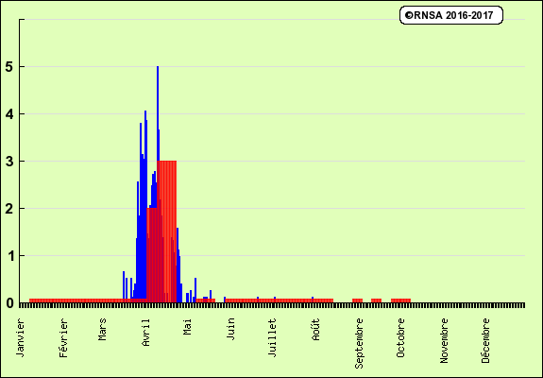
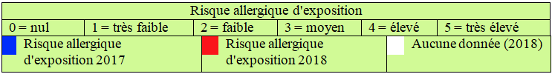
Deux types de transports de pollens différents (2/2)

Slide 23
Allergies polliniques
Deux types de transports des pollens différents
Mécanisme de l’allergie
Les signes cliniques ou symptômes
Les pollens apparaissent selon les saisons
Pollution et pollen

Slide 24
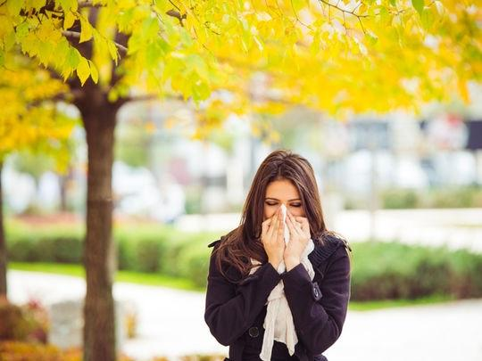
Mécanisme de l’allergie (1/5)
Allergies
Réaction exessive plus anormale du système immunitaire
Un allergène peut être
Hautement pathogène pour les uns
Inoffensif pour les autres

Slide 25
Mécanisme de l’allergie (2/5)
Système imunitaire
1ère phase = 1er contacte
sensibilisation
2ème phase
« Cela peut être rapproché au progressif sur des années. Variable d’une année à l’autre en fonction de la concentration en allergènes. Cela peut guérir spontanément ou progressivement ».

Slide 26
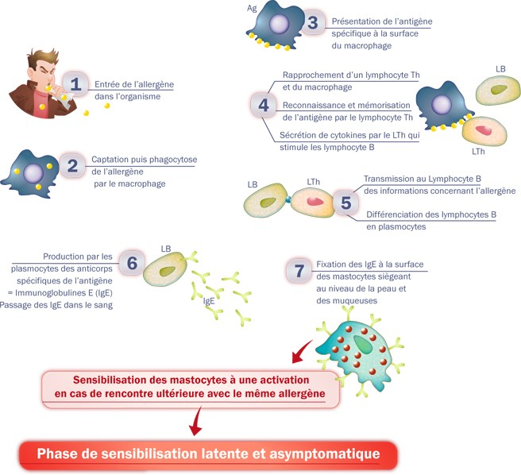
Mécanisme de l’allergie (3/5)

Slide 27
Mécanisme de l’allergie (4/5)
Histamine
Se fixe au recepteur H1 des vaisseaux
L’histamine dans le nez
Démangaisons et éternuements
Réaction allergique
Démare dans
Le nez
Les poumons
Les bronchioconstructions
Sur la peau
Érythème
Œdème
démangeaisons

Slide 28
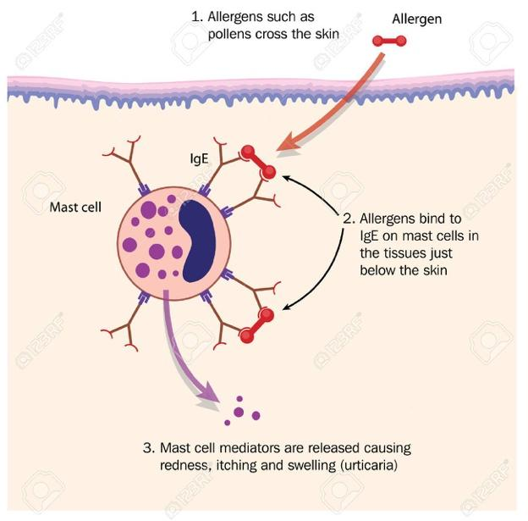
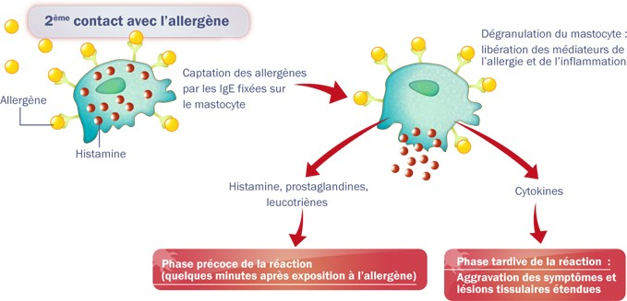
Mécanisme de l’allergie (5/5)
Fonctionnement du déclanchement de la réaction allergique

Slide 29
Allergies polliniques
Deux types de transports des pollens différents
Mécanisme de l’allergie
Les signes cliniques ou symptômes
Les pollens apparaissent selon les saisons
Pollution et pollen

Slide 30
Signes cliniques ou symptômes
Une réaction alergique peut se manifester par:
Un écoulement nasal
Une obstruction nasale
Des crises d’éternuements
Des démangeaisons
Une atteinte ophtalmologique
Conjonctivite
Larmoiement
Rougeurs
Picotement
Asthme
Toux sèche
Respiration sifflante
Rarement
De l ’eczéma
De l ’urticaire
Sinusites
Otites
1/5 personne souffre d’allergies respiratoires

Slide 31
Allergies polliniques
Deux types de transports des pollens différents
Mécanisme de l’allergie
Les signes cliniques ou symptômes
Les pollens apparaissent selon les saisons
Pollution et pollen

Slide 32
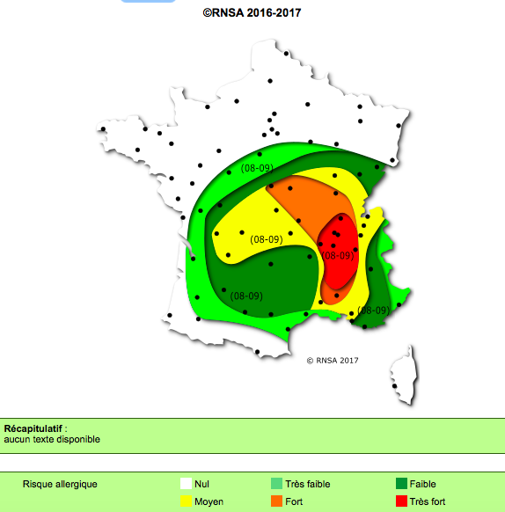
Les pollens apparaissent selon les saisons (1/2)
Les plantes, les arbres
Produisent du pollen de manière saisonnière.

Slide 33
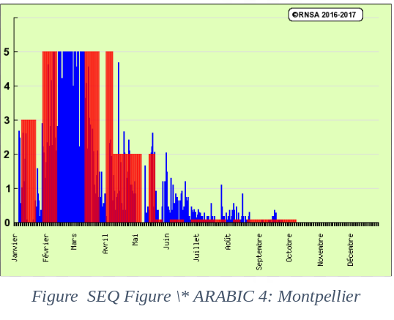
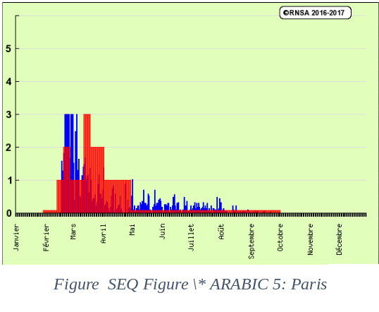
Les pollens apparaissent selon les saisons (2/2)
Relevé des calendriers polliniques: nécessaire
Donc effectué hebdomadairement

Slide 34
Allergies polliniques
Deux types de transports des pollens différents
Mécanisme de l’allergie
Les signes cliniques ou symptômes
Les pollens apparaissent selon les saisons
Pollution et pollen

Slide 35
Pollution et pollens
Polluants atmosphériques
Peuvent
Augmenter la quantité d’allergène
Augmenter le pouvoir allergisant
Irriter directement les muqueuses des allergiques

Slide 36
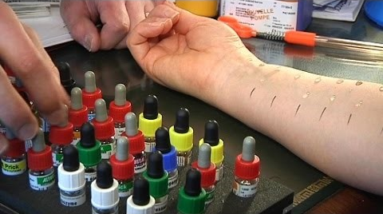
III Prise en charge de l’allergie

Slide 37
Prise en charge de l’allergie
Les évictions
Les mesures médicamenteuses
L’immunothérapie spéifique ou désensibilisation ou Hypo-sensibilisation

Slide 38
Les évictions
Il est difficile de totalement éviter les pollens
Mais on peut
Se doucher régulièrement
Ne plus sortir (mesure radicale)
Installer des filtres à pollen
Dans les voitures
Dans les système de climatisation
Changer d’hémisphere

Slide 39
Prise en charge de l’allergie
Les évictions
Les mesures médicamenteuses
L’immunothérapie spéifique ou désensibilisation ou Hypo-sensibilisation

Slide 40
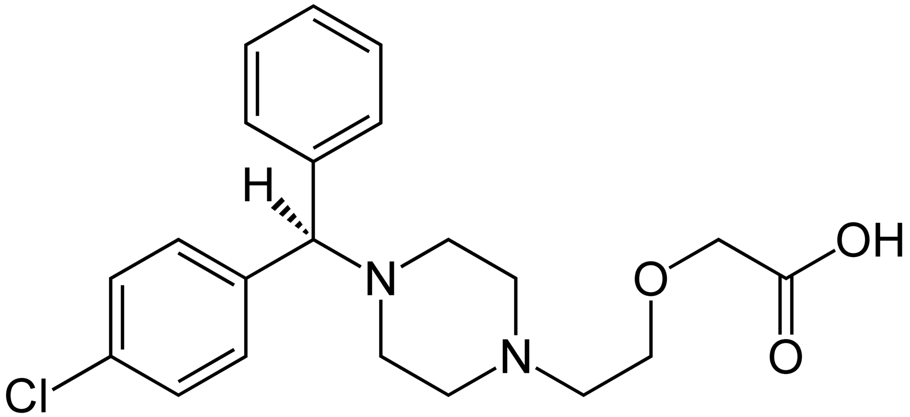
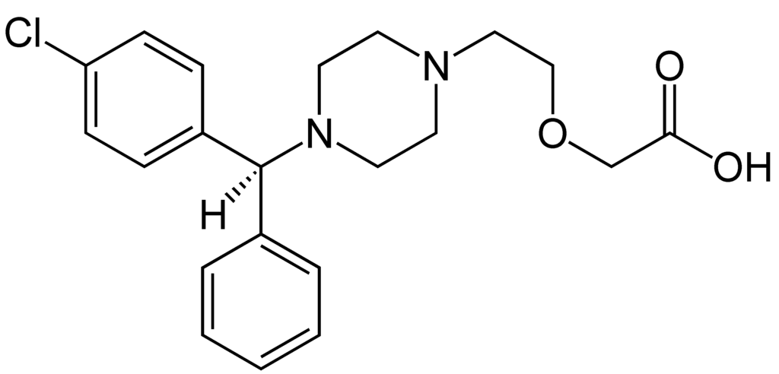
Les mesures médicamenteuses (1/3)
1 Les antihistaminiques:
Lévocétirisine
Cétirizine

Slide 41
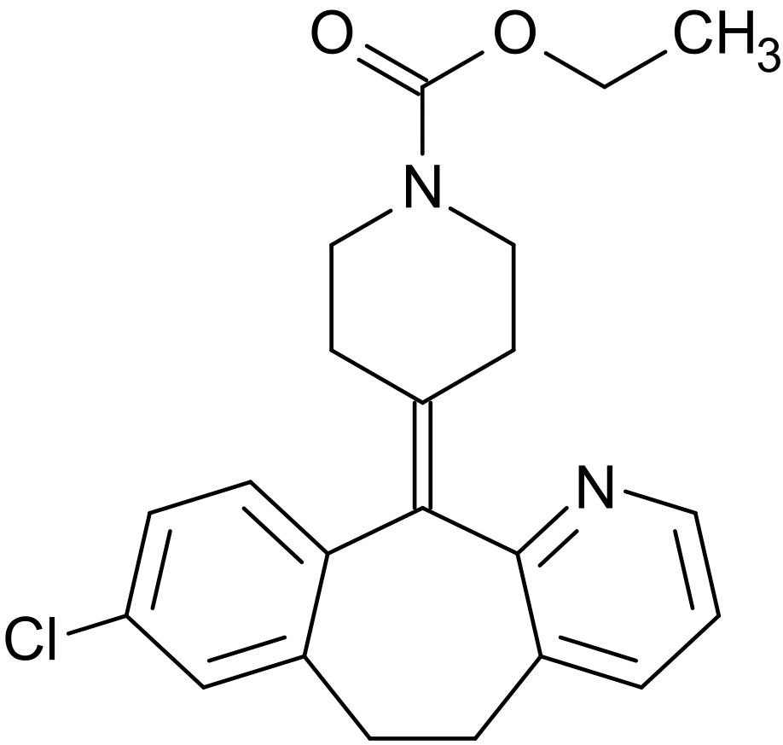
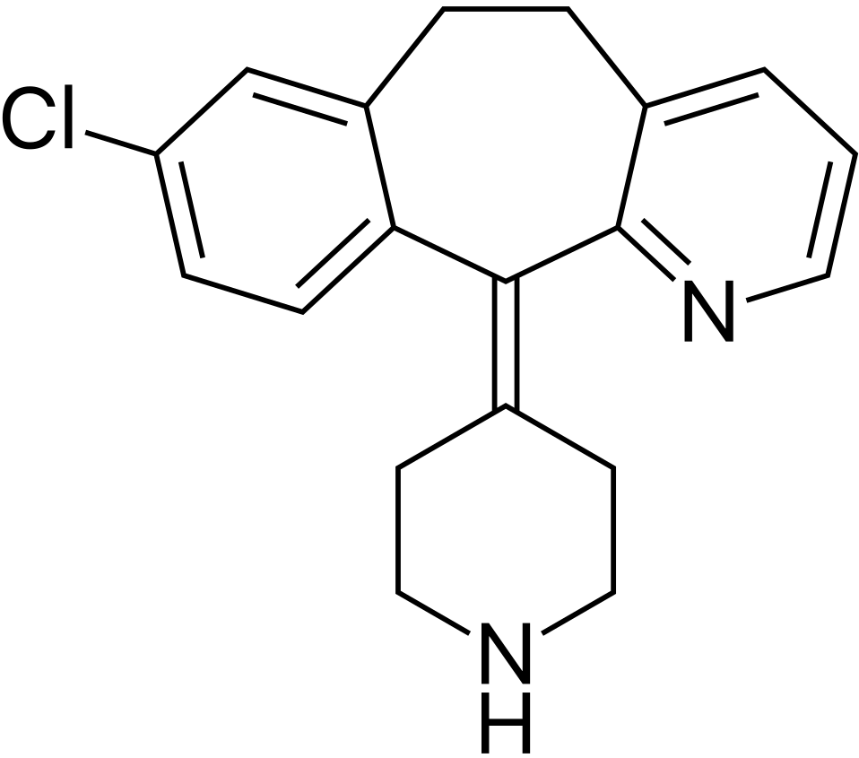
Les mesures médicamenteuses (2/3)
1 Les antihistaminiques:
Loratadine
Desloratadine

Slide 42
Les mesures médicamenteuses (3/3)
2 Les corticoïdes:
Administration locale
Nez
Yeux
Bronches

Slide 43
Prise en charge de l’allergie
Les évictions
Les mesures médicamenteuses
L’immunothérapie spécifique ou désensibilisation ou Hypo-sensibilisation

Slide 44
L’immunothérapie spécifique ou désensibilisation ou Hypo-sensibilisation
Désensibilisation
Mise en contacte de l’allergène et du corps
Création d’IgG qui bloquent l’IgE
Habituer les corps a la présence de l’allergène

Slide 45
IV L’expérience au SPSE

Slide 46
L’expérience au SPSE
Interview
Étude des capteurs de pollen
Analyse des résultats des recueils polliniques

Slide 47
Interview
Questions:
Pourquoi ces pollens-là sont-ils suivis?
On constate qu’il y a des taux de pollens de graminées supérieurs à ceux des herbacées, pensez-vous que cela ait un impact sur l’homme ?
Pourquoi l’Ambroisie est-elle un herbacé si allergisant?
Pourquoi avez-vous des trous dans vos graphiques ?
Quel est le rôle sanitaire de la S. P. S. E ?
Comment mesure-t-on le taux de pollen dans l’air ?
Le vent peut-il influencer les résultats des appareils ?
L’aspect microscopique du pollen a-t-il une influence sur son allergénicité ?
Est-ce qu’une mutation génétique du pollen peut avoir des conséquences sur son pouvoir allergique ?

Slide 48
L’expérience au SPSE
Interview
Étude des capteurs de pollen
Analyse des résultats des recueils polliniques

Slide 49
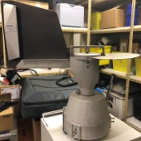
Étude des capteurs de pollen
Lanzoni
Recueil le pollen
Bande cellophane adhésive
Scalpel
Annalyse
Microscope
Tableau

Slide 50

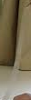
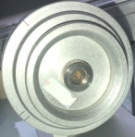
Étude des capteurs de pollen (images)
Buse de captage
Bande cellophane adhésive
Tambour

Slide 51
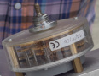
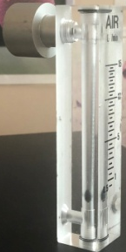
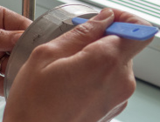
Étude des capteurs de pollen (images)
Horloge
Baromètre
Tambour avec bande cellophane adhésive

Slide 52
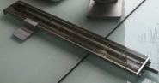

Étude des capteurs de pollen (images)
Plaque de découpage
Pompe à vide

Slide 53
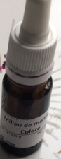
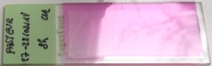
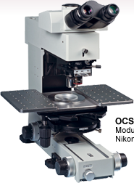
Étude des capteurs de pollen (images)
Montage coloré
Lamelle contenant des grains de pollen
Microscope

Slide 54
L’expérience au SPSE
Interview
Étude des capteurs de pollen
Analyse des résultats des recueils polliniques

Slide 55
Analyse des résultats des recueils polliniques

Slide 56
Conclusion

Slide 57
Sources

Slide 58
Sources (1/5)
http://orchidees-alsace.hautetfort.com/lexique-de-botanique.html,
http://www.encyclopollens.fr/wp-content/uploads/2014/02/img-1-3-2.jpg (image)
Liens intéressants : http://apibotanica.inra.fr/
PDF relevé RNSA pollen 2018 :
https://drive.google.com/open?id=1NL31Wou1JdRaZW21yPTceL__r1ojG-Qy (Relevé pollinique RNSA)
http://www.pollens.fr/docs/impact_sanitaire_DI.pdf
https://fr.wikipedia.org/wiki/Classification_de_Cronquist
http://abeillesduberry.com/wp-content/uploads/2015/11/Composition-moyenne-du-Pollen1.gif (image), http://abeillesduberry.com/?page_id=286 (site officiel)
Plateforme de l’ (lien de l’image : http://ife.ens-lyon.fr/ife/portal_css/Inrp%20Theme/++resource++inrp.theme.images/logo-ife.jpg) sur « Les grains de pollen » http://acces.ens-lyon.fr/acces/thematiques/paleo/paleobiomes/comprendre/les-pollens-indicateurs-de-vegetation-et-de-climat/le-pollen-dans-le-cycle-du-vegetal (site officiel) http://acces.ens-lyon.fr/acces/thematiques/paleo/paleobiomes/comprendre/images-1/structureschematiquepollen.jpg (image)
https://www.aquaportail.com/pictures1811/phones/pollen-tricolpate-arabis.jpg
http://acces.ens-lyon.fr/acces/thematiques/paleo/paleobiomes/comprendre/images-1/vues%20caractpollen.jpg
https://www.google.com/url?sa=t&rct=j&q=&esrc=s&source=web&cd=5&ved=2ahUKEwj98-LAhKTfAhWB4IUKHerZCLQQFjAEegQIBhAC&url=https%3A%2F%2Fwww.air-lr.org%2Fwp-content%2Fuploads%2FLes-cupressacees.pdf&usg=AOvVaw08RhLUGBUQ-W2SsTfw3Z2e (forme du pollen)

Slide 59
Sources (2/5)
https://viagallica.com/v/img/noisetier_commun_036_(pollen).jpg (grain tricolporés de noisetiers)
http://www.encyclopollens.fr/la-face-cachee-des-pollens/les-saisons-des-pollens/la-saison-des-pollens-darbres/
http://www.encyclopollens.fr/la-face-cachee-des-pollens/les-saisons-des-pollens/la-saison-des-pollens-darbres/
http://www.encyclopollens.fr/la-face-cachee-des-pollens/les-saisons-des-pollens/la-saison-des-pollens-darbres/
http://www.pollens.fr/_gfx/visuels/_graminees-01.jpg
http://www.pollens.fr/_gfx/visuels/_graminees-02.jpg
https://www.pollenundallergie.ch/Image/pflanzen/Plantago_Pollen_100X138.jpg
https://static.aujardin.info/cache/th/img10/mentha-600x450.jpg
https://www.larousse.fr/encyclopedie/data/images/1006409-%C3%89tamine_et_pollen_de_la_menthe.jpg
https://c7.alamy.com/compfr/dt62xx/la-menthe-pouliot-mentha-pulegium-les-grains-de-pollen-sem-560x-de-grossissement-dt62xx.jpg (avec filagramme), https://c7.alamy.com/compfr/3/eab4fb13d02c427d8928abd7f6c2e8e3/dt62xx.jpg (sans filagramme)
http://allergenscienceandconsulting.com/wp-content/uploads/2015/01/Rumex-acetosella-pollen-1000X.jpg
http://www.pollens.fr/_gfx/visuels/_armoise-01.jpg
http://www.pollens.fr/_gfx/visuels/_armoise-02.jpg
http://www.pollens.fr/_gfx/visuels/_ambroisie-01.jpg
http://www.pollens.fr/_gfx/visuels/_ambroisie-02.jpg
http://www.pollens.fr/docs/vigilance.html
http://www.pollens.fr/les-risques/risques-par-ville-voir.php?id_ville=40&id_taxon=
http://www.menarini.fr/allergologie-reaction-mecanisme.php

Slide 60
Sources (3/5)
Graphique RNSA, Bordeaux, Bouleaux : http://www.pollens.fr/les-risques/risques-par-ville-details.php?id_ville=7&id_taxon=6
HTTP://WWW.MENARINI.FR/ALLERGOLOGIE-REACTION-MECANISME.PHP
https://www.entremed.fr/allergie-pollen-symptomes-remedes-traitement-sans-ordonnance/ (image femme qui se mouche)
http://www.menarini.fr/allergologie-reaction-mecanisme.php
https://fr.123rf.com/photo_40056569_mécanisme-de-la-fièvre-des-foins-montrant-pollen-fixation-sur-ige-sur-les-mastocytes-dans-la-peau-allerg.html (Image mécanisme allergie)
http://www.menarini.fr/allergologie-reaction-mecanisme.php
http://www.stallergenesgreer.fr/le-mecanisme-daction-de-la-reaction-allergique
http://www.pollens.fr/les-risques/historiques.php
Cyprès Montpellier(2017-2018) http://www.pollens.fr/les-risques/risques-par-ville-details.php?id_ville=63&id_taxon=1
Cyprès Paris (2017-2018) http://www.pollens.fr/les-risques/risques-par-ville-details.php?id_ville=40&id_taxon=1
https://www.jle.com/fr/revues/ers/e-docs/synergie_entre_pollens_et_polluants_chimiques_de_l_air_les_risques_croises_130005/article.phtml?tab=texte (Volume 1, numéro 1, Mars - Avril 2002)
Arch. Immunol. Ther. Exp. (2016) 64:339–347DOI 10.1007/s00005-016-0401-2,
médecine/sciences 1990 ; 6 : 958-64,
http://www.chu-rouen.fr/page/desensibilisation-immunologique
https://i.ytimg.com/vi/B23as3n0BJo/hqdefault.jpg
Par Jü — Travail personnel, Domaine public, https://commons.wikimedia.org/w/index.php?curid=7900347 (image)
Par Jü — Travail personnel, Domaine public, https://commons.wikimedia.org/w/index.php?curid=6551661 (image)
Par created by Minutemen using BKchem 0.12 — Travail personnel, Domaine public, https://commons.wikimedia.org/w/index.php?curid=1901455
Par Fvasconcellos 19:56, 1 May 2007 (UTC) — Travail personnel, Domaine public, https://commons.wikimedia.org/w/index.php?curid=2042450
Inhibition par les IgG du complexe allergène-IgE se liant aux cellules B après désensibilisation aux pollens de graminées. : Petra A. Wachholz, PhDa Nanna Kristensen Soni, PhDb Stephen J. Till, MD, PhDa Stephen R. Durham, MDa JACI November 2003 • Volume 112 • Number 5
https://www.monpediatre.net/wp-content/uploads/2017/10/Immunotherapie.png

Slide 61
Sources (4/5)
https://docplayer.fr/docs-images/48/24882598/images/40-0.jpg
https://drive.google.com/open?id=1DkypA1O5ZflHyt4l_9IcFAvmbe6lyyJl
http://www.pollens.fr/le-reseau/images/buse-de-captage.jpg
https://encrypted-tbn0.gstatic.com/images?q=tbn:ANd9GcQCRjSPo1UUpbcosegeJVirIdF_dQidMNYjwPH66xYc9rZLf1DW (image) http://boutiquedessciences.universite-lyon.fr/servlet/com.univ.collaboratif.utils.LectureFichiergw?ID_FICHIER=1251709164677 (lien de l’article)
https://drive.google.com/open?id=1NzobblL-XQg2K4zhTlHqUiImu3UzE-D9
http://files.photosnack.net/albums/images/a95987c27883b7016f377ai302971541/scale-350x350
https://drive.google.com/open?id=1aZg8TUUSMRWaa8pT_7NFuRJelE_Y7BJq
http://files.photosnack.net/albums/images/8bfe42290fa15d894b06c5i302971576/scale-350x350
https://encrypted-tbn0.gstatic.com/images?q=tbn:ANd9GcQCRjSPo1UUpbcosegeJVirIdF_dQidMNYjwPH66xYc9rZLf1DW
https://drive.google.com/open?id=1faqSlOl0Ke06YHMjrfajceOpEwFeclPE
https://drive.google.com/open?id=1faqSlOl0Ke06YHMjrfajceOpEwFeclPE
https://drive.google.com/open?id=1faqSlOl0Ke06YHMjrfajceOpEwFeclPE
https://drive.google.com/open?id=1QbrEPbIEhyJ8fIvosXM7GxbwnAltvsIP (image)
https://drive.google.com/open?id=1QbrEPbIEhyJ8fIvosXM7GxbwnAltvsIP (image)
http://www.aitc-group.com/alahram2/index.php/products/imaging/microscopy-systems/oct-imaging/1325-nm-oct-microscope-module-detail (le lien du site internet), http://www.aitc-group.com/alahram2/images/stories/virtuemart/product/378_octmicmounted-nikonfn1.png (le lien de l’image)

Slide 62
Sources (5/5)
Paris Ambroisie : http://www.pollens.fr/les-risques/risques-par-ville-details.php?id_ville=40&id_taxon=13
Paris Graminées : http://www.pollens.fr/les-risques/risques-par-ville-details.php?id_ville=40&id_taxon=9
La Rochelle Ambroisie : http://www.pollens.fr/les-risques/risques-par-ville-details.php?id_ville=26&id_taxon=54
La Rochelle Graminées : http://www.pollens.fr/les-risques/risques-par-ville-details.php?id_ville=26&id_taxon=9
Ambroisie Bordeaux : http://www.pollens.fr/les-risques/risques-par-ville-details.php?id_ville=7&id_taxon=54
Graminées Bordeaux : http://www.pollens.fr/les-risques/risques-par-ville-details.php?id_ville=7&id_taxon=9
Ambroisie Angoulême : http://www.pollens.fr/les-risques/risques-par-ville-details.php?id_ville=90&id_taxon=54
Angoulême graminées : http://www.pollens.fr/les-risques/risques-par-ville-details.php?id_ville=90&id_taxon=9
Lyon Ambroisie : http://www.pollens.fr/les-risques/risques-par-ville-details.php?id_ville=29&id_taxon=54
Lyon Graminées : http://www.pollens.fr/les-risques/risques-par-ville-details.php?id_ville=29&id_taxon=9
Site officiel du WAO : https://www.worldallergy.org/
http://s1.1zoom.me/b5050/954/Sunflowers_Birds_Closeup_448120_1680x1050.jpg

Slide 63
Parler du coté positif du pollen, le fait qu’il aides dans notre alimentation, qu’il vient féconder les ovaires des plantes
Parler du système de la réaction allergique (lb → IgE → réaction Allergique…)
Parler un peu de l’action des IgG
Bastient ne doit pas passer 3min20 à détailler le pollen (membrane, aminés, …)
Enlever la 1ère hypothèse
Ne pas parler des tableau polliniques
Ne pas présenter tout le TPE
Plus développer sur l’hypothèse n°2
Expliquer pourquoi on a analysé les molécules et pas que parce qu’il fallait insérer de la physique
Faire relire le PowerPoint par quelqu’un d’autre pour corriger les fautes d’hortographe
Pd hors sujet

